Slide 1
Programma KO’s 29 augustus 2017
09.45 - 10.30 Plenaire Kick Off KDO 1 en 2
10.30 - 11.30 Plenaire Kick Off SFO
11.30 - 12.45 Vervolg kick offs in vakklas
13.30 - 16.30 Postproductielessen (Constant van Panhuys)
16.30 - 17.30 Presentatie van de set (Michel de Graaf)

Slide 2
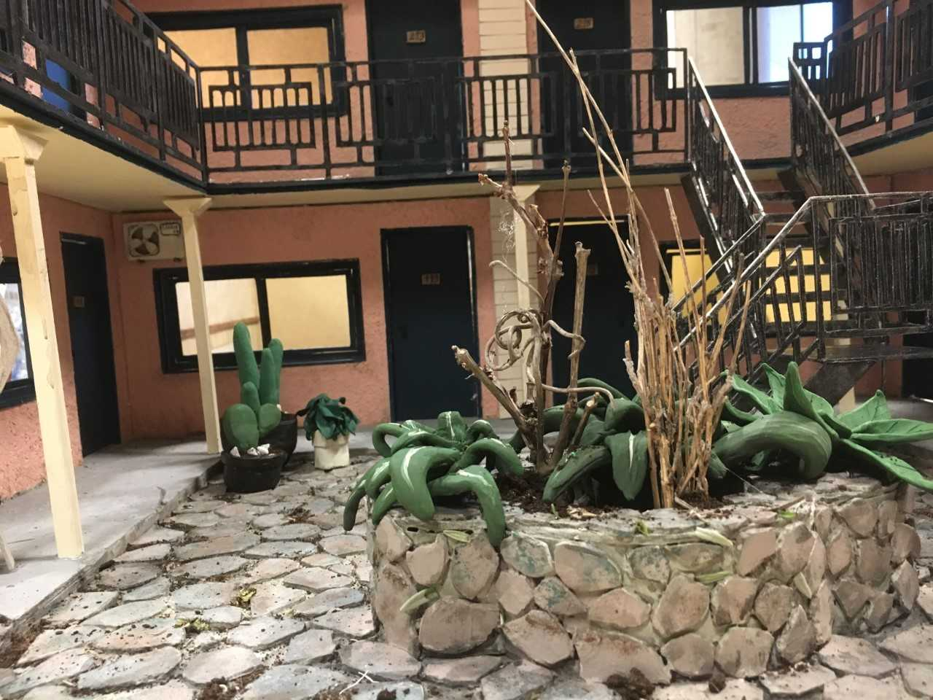
Studio Fictie Oefening

Slide 3
Kick off Studio Fictie Oefening (SFO)
29 augustus 2017
10.30 – 11.30 uur
Michel Schöpping

Slide 4
Agenda
Opening
De fictieoefeningen in het 2e jaar
De SFO
De leerdoelen (gemeenschappelijk)
De opdracht
De scripts
De (rand)voorwaarden
Werkwijze en coaching
Evaluaties
Toetsing en beoordeling
Het leerverslag
Vragen?
Presentatie van de 5 gekozen scripts
Kijk in de studiegids!
http://www.studiegids-film.ahk.nl/2017-2018/studie/regie-documentaire/programma/tweede-jaar/kdo-1-algemeen/
Notes:
Klik op studiegids teksten

Slide 5
De fictieoefeningen in het 2e jaar
studio fictie oefening (SFO) en locatie fictie oefening (LFO)
Bedoeling
Waar staan jullie nu? Waar komen jullie vandaan?
Notes:
Dit jaar zijn er de fictieofeningen SFO en LFO.
SFO is de oefening in de Studio, de LFO op een zelf gekozen locatie in het 020 gebied. Voor de LFO volgt een parate kick-off.
De bedoeling is bij allemaal hetzelfde: samenwerkend, met een standaard crew, korte fictiefilms maken. Kernwoorden zijn 'film' en 'samenwerken'.

Slide 6
SFO de leerdoelen (gemeenschappelijk)
Na afloop van deze oefening kan de student:
Samenwerken:
het specifieke aan het werken in een filmcrew op een fictieset in een studio verwoorden (taken, verantwoordelijkheden en de eigen rol daarin)
aangeven hoe je een goede samenwerking kunt bevorderen
Communicatie:
ideeën, handelen en inbreng helder verwoorden en verantwoorden
op constructieve wijze feedback geven en ontvangen
Leren en ontwikkelen:
sterke en minder sterke punten benoemen en daaruit persoonlijke leerdoelen formuleren
daarnaast zijn er eigen vakklasdoelen
Notes:
De vakklasdoelen worden straks tijdens de vakklas kick-offs verder besproken en uitgelegd.

Slide 7
de opdracht
realiseer een fictiescène in een fysiek decor in de studio
op basis van een gegeven arena / decor
en een gegeven scenario

Slide 8
de scripts
Ontwikkeld door scenario studenten vanuit de Arena die de studenten Production Design hebben ontwikkeld; er zijn definitief 5 scenario’s gekozen
Nu enkele dagen voor de overdracht aan productie en regie
Vanaf 1 sept geen schrijfrol meer voor scenariostudenten bij scriptwijzigingen
Scriptwijzigingen
op aanwijzing van productie- en/of regiecoach tbv de haalbaarheid
bv nav repetities door regie- en/of productiestudenten zelf
Scenariostudenten blijven wel betrokken en komen op de crewbesprekingen
Notes:
De 5 gekozen scenario's zullen straks gepresenteerd worden.

Slide 9
de (rand)voorwaarden
film duurt maximaal 5 minuten (incl. titels)
1 dag repetitie in de studio met regie, cast en productie
1 dag doorloop op de set (setdressen, uitlichten en decoupage aanpassen),
1 dag opname,
4 dagen beeldmontage,
1 overdrachtsdag,
3 dagen geluidsmontage
1 dag eindmixage
1 dag vertoningsklaar maken
indien nodig/gewenst: 1 shot eenvoudig vfx
Notes:
Dit is een korte samenvatting van de randvoorwaarden. Randvoorwaarden hebben vooral niet de bedoeling jullie in te perken, maar dienen als kaders om voor alle disciplines een haalbare en zinvolle oefening mogelijk te maken. De coaches kunnen de randvoorwaarden altijd uitleggen.

Slide 10
werkwijze en coaching
In de in de eigen discipline in een complete crew plus cast
eigen maken van scenario productie en regie (regievisie)
Preproductie (casting, decoupageplan, geluidsplan, e.d.)
Stijlbespreking
Repetitie met cast doorloop met crew
Opname
Beeldmontage + eventuele VFX door editor, VFX-er en regie
Geluidsmontage en mixage door sound designer en regie
Notes:
Coaching tijdens de voorbereiding, het bedenken, ontwikkelen en schrijven, op de set, tijdens de beeldmontage, geluidsmontage en mixage.
In de stijlbespreking kunnen alle heads (!) hun ideeën met de coaches delen en met voorbeelden verduidelijken.

Slide 11
coaching
Alle coaches coachen de studenten op alle aspecten:
Inhoud
Werkproces / aanpak
Samenwerking en communicatie
Leerproces
Vaktechnische zaken (hierin verschillen de coaches dus wel)
Notes:
coachen gebeurt waar enigszins mogelijk samen; ook de discussie tussen coaches onderling gaat jullie helpen je eigen afwegingen te maken.

Slide 12
evaluaties
Studenten en coaches blikken samen terug:
analyse
feedback
conclusies
Drie typen evaluatie:
draaievaluatie
crewevaluatie
vakklasevaluatie
Notes:
Draaievaluatie kort na de draaidag(en)
Crewevaluatie na de eerste vertoning in de PZ (na afloop van het maakproces).
Vakklasevaluatie in je eigen vakklas.

Slide 13
toetsing en beoordeling
toets leerverslag beoordeling Je krijgt de studiepunten toegekend als
de leerdoelen in voldoende mate zijn behaald (V/O)
het verslag met een voldoende beoordeeld wordt (V/O)

Slide 14
het leerverslag
Werken in een filmcrew op een fictieset in een studio, hoe zie jij dat? (taken, verantwoordelijkheden en jouw eigen rol daarin)
Samenwerken, hoe kun je dat bevorderen?
Het communiceren van je ideeën, handelen en inbreng, hoe ging dat in deze oefening?
Feedback geven en ontvangen, hoe verging je dat?
Je sterke en minder sterke punten en je persoonlijke leerdoelen voor het volgende project (2 á 3)
De leerdoelen van je vakklas, in hoeverre heb je die behaald?

Slide 15
VRAGEN ?

Slide 16
De vijf scripts
Stockholm
Limbo Motel
Zo Goed als Dood
Snuifje Onschuldig
Another One Bites the Dust

